Slide 1
CALCULADORA
David Santiago Salamanca Pinto
ADSO _ 1716510 _ G2

Slide 2
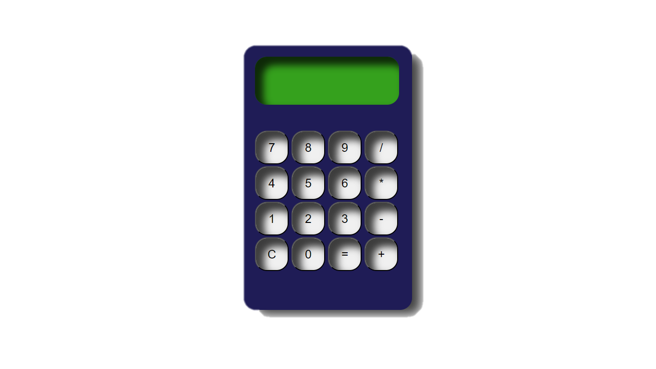
VISTA

Slide 3
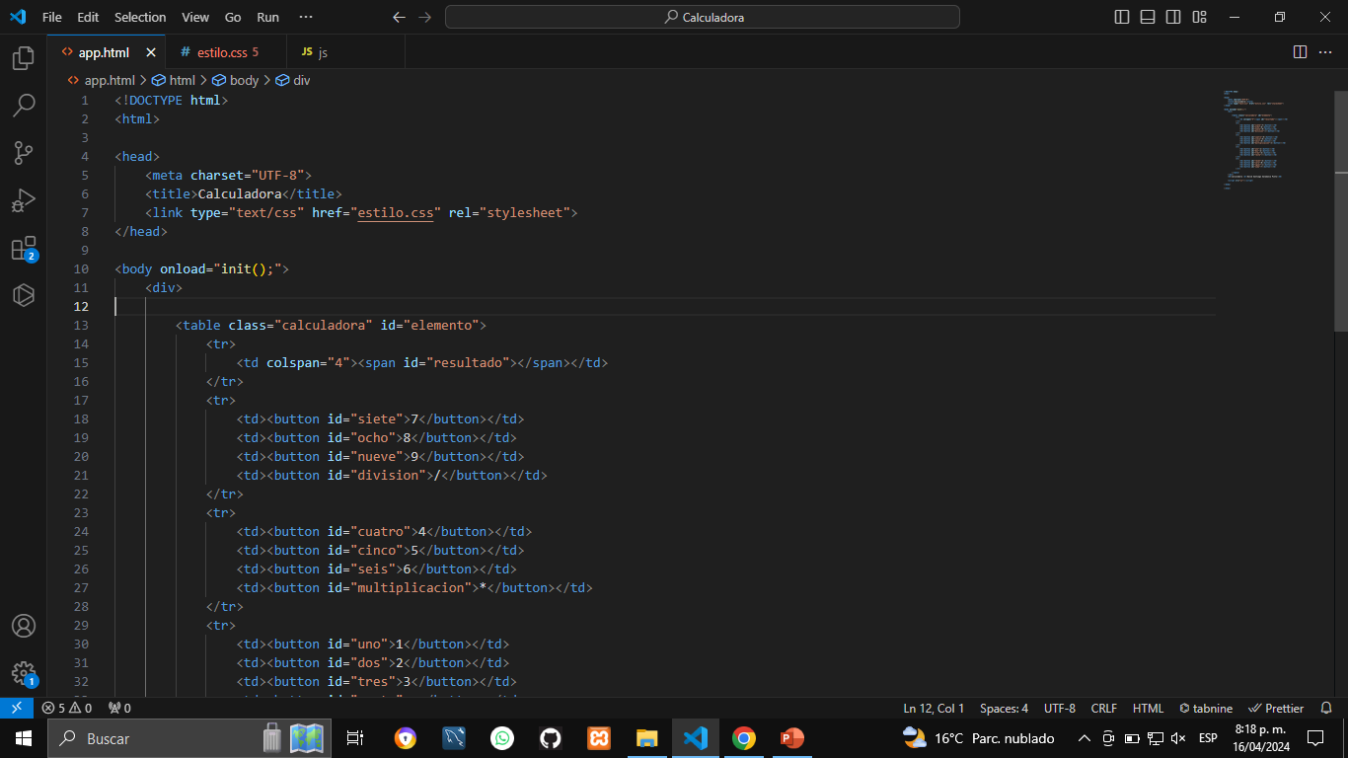
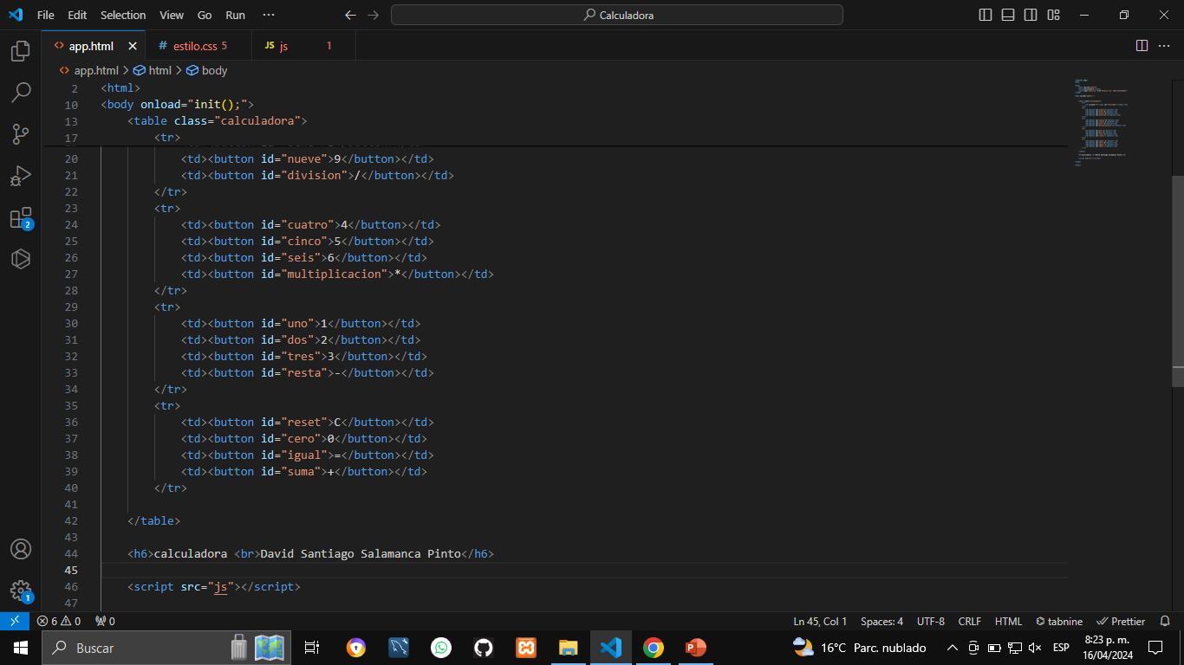
App.html
<table class="calculadora>
//Se crea una clase table llamada calculadora
En la clase se ingresan los atributos 0,1,2,3,4,5,6,7,8,9
Y sus operadores +,-,*,/,C,=
En la posición deceada

Slide 4
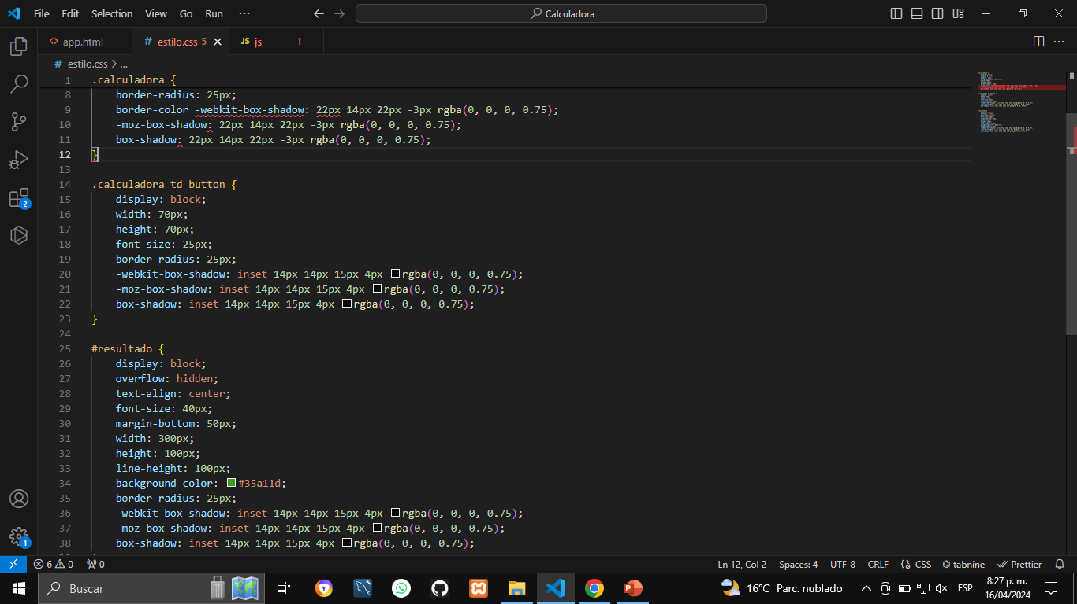
Estilo.css
Luego se crean los estilos para darle simetría a la calculadora con.
.calculadora
.calculadora td button
·resultado

Slide 5
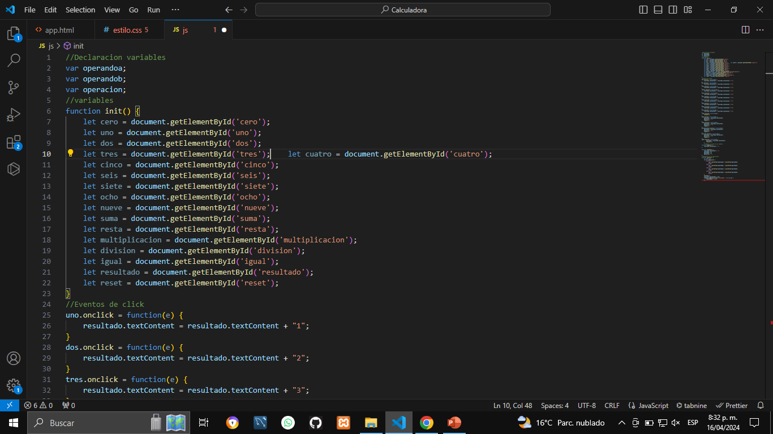
JS
Con variales de tipo global se llaman operación de A,B,C
Se toman cada uno de los string’s para operarlos por id

Slide 6
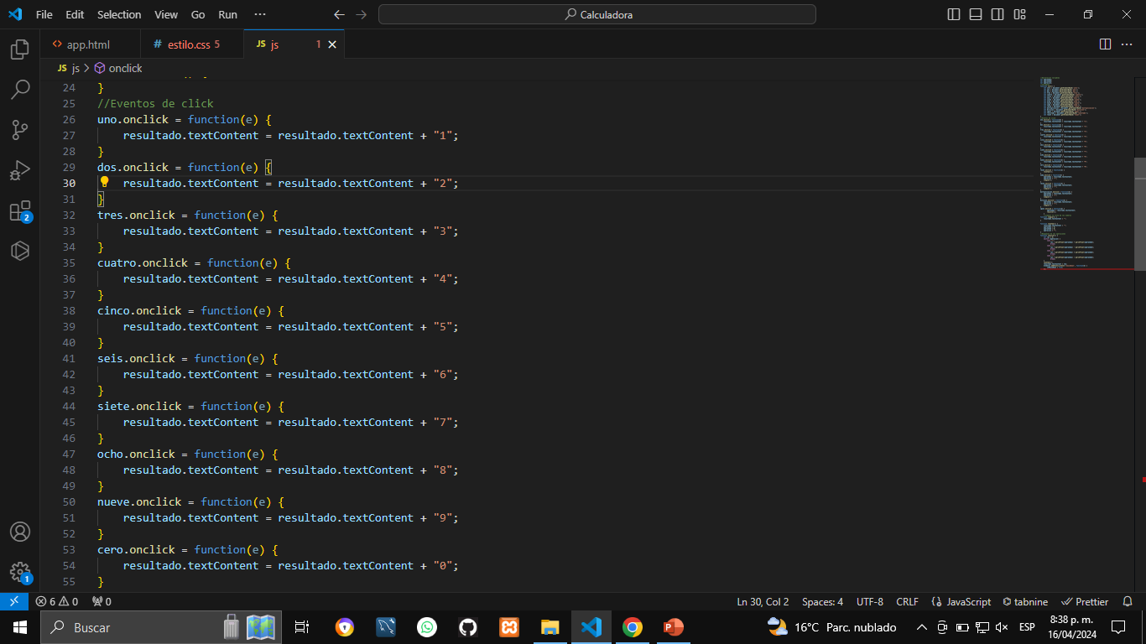
JS
Se llaman los eventos para hacer los interactuadles

Slide 7
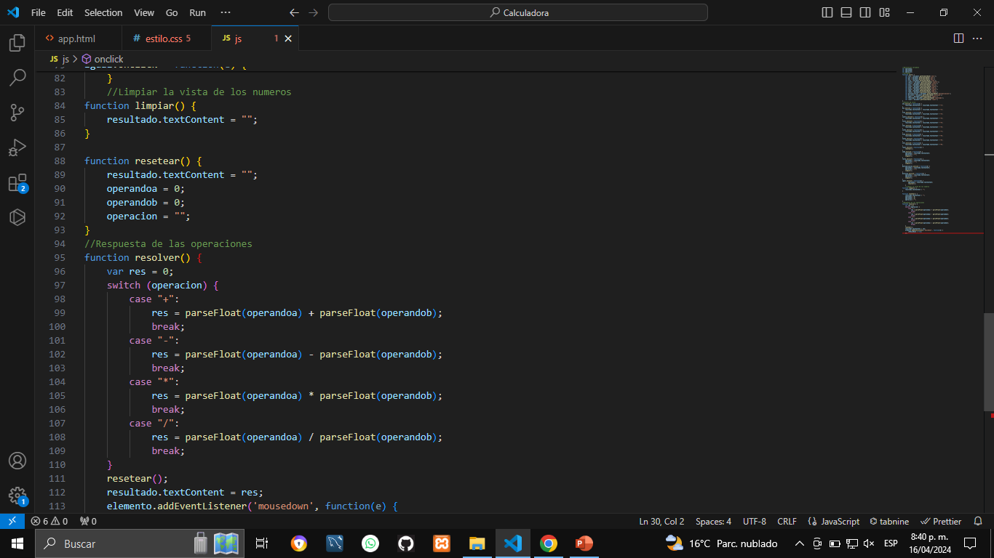
JS
Estas funciones se separan en: 1.limpiar los datos del input
2.Restear los valores a {0}
3.Resolver se crea con una estructura de control de flujo para los operando convertidos a flotantes

Slide 8
Gracias
David Santiago Salamanca Pinto
ADSO _ 1716510 _ G2
https://github.com/santiago1023004898/calculadora

